Slide 1
Тема урока: Проценты с использованием здоровьесберегающих технологий
Учитель: Лисицинская А.В.
ГОУ СОШ №463 Выборгского р-на
Санкт- Петербурга
29.04.2010

Slide 2
1. Вспомним:
Что обозначает знак «%»?
Что такое 1%?
Чтобы перевести % в десятичную дробь, нужно___________число процентов на 100.
1% - 0,01 10% - 0,1
Чтобы десятичную дробь обратить в %,нужно ее_____________на 100.
0,05 – 5% 0,5 – 50%

Slide 3
2. Устный счет
Проверь себя
Отвечай на вопросы «Да»(+) или «Нет»(-)
1. -
2. +
3. +
4. –
5. +
6. –
7. +
8. +
9. +
10, +
4% - 0,4
0,103 – это 10,3%
18,6% - это 0,186
3,6 – это3600%
5. 20% - это пятая часть числа
20% от 60 = 120
Чтобы найти 8% от 400, надо400*0,08
Если 5% числа =10, то число =200
9. 50% поля засеяны пшеницей, 15%- рожью, а остальное овсом. Овсом засеяно 35% поля.
10. 1/2=50% ¼=25% ¾=75%

Slide 4
Вспомни! Как нужно сидеть за партой! Осанка! Зрение! 3. Самостоятельная работа.
7%=
85%=
15,6%=
3,8%=
148%=
0,7%=
0,74=
0,37=
0,498=
3,25=
45,641=
0,16=
Запиши числа в виде десятичной дроби
Запиши десятичные дроби в виде процентов

Slide 5
4. Работа по вариантам
1 вариант
2 вариант
Общая длина всех нервных волокон человека превышает 10000км. Найдите 75% от этого числа и запишите результат.
10000*0,75=7500
Кожа человека состоит из 110млрд. клеток. Найдите 60% от этого числа и запишите результат.
110млрд.*0,6=66млрд.

Slide 6
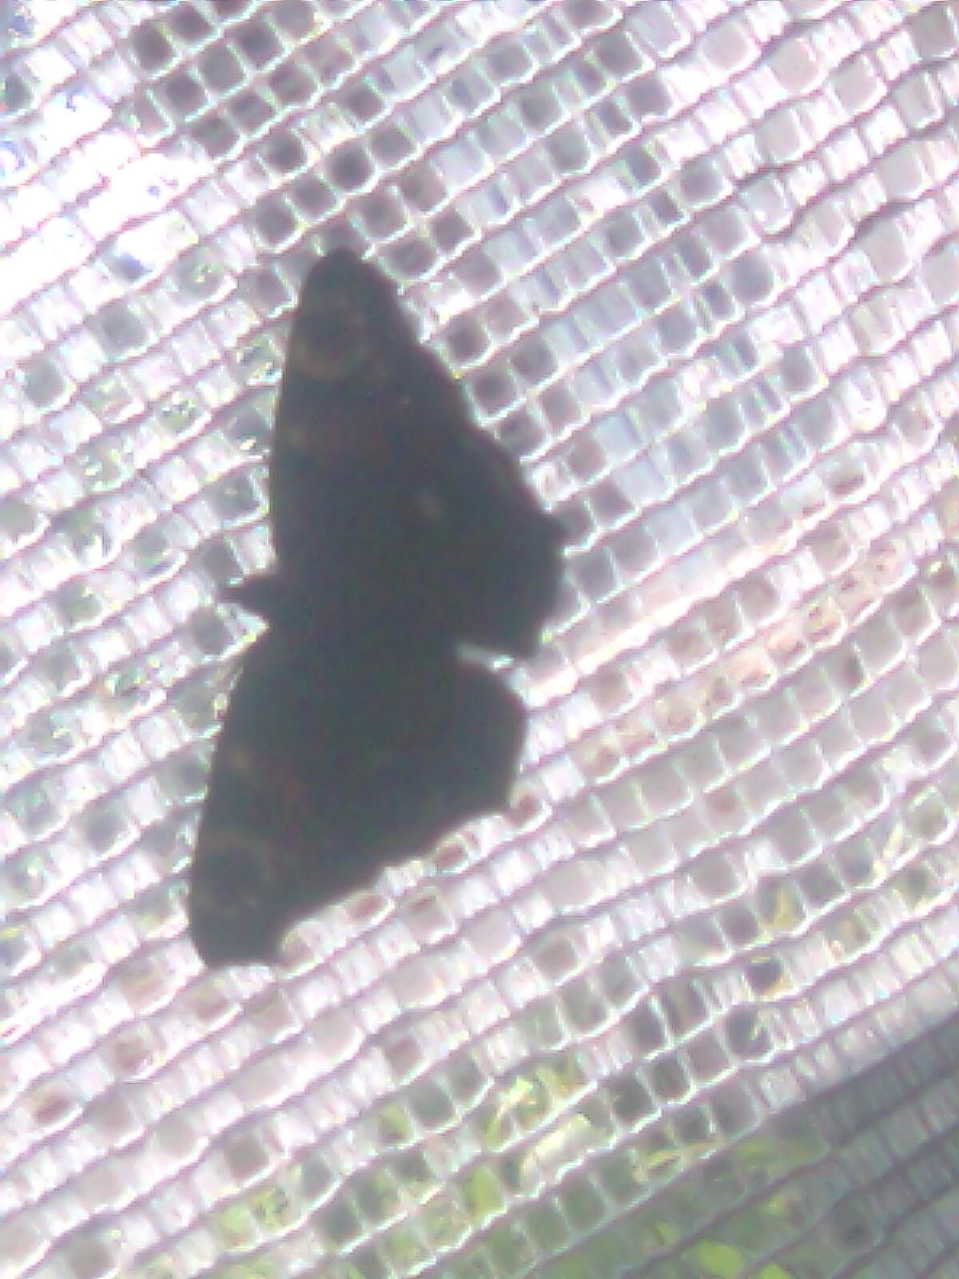
5. Физминутка
Поднять глаза к потолку и представить там летящую бабочку следить за ее полетом из одного угла классной комнаты в другой, не поворачивая при этом головы- двигаются только глаза.
Вытянуть руки в стороны и помахать крыльями как бабочки

Slide 7
5. Решение задач
Компьютер оказывает негативное влияние на детское зрение. Режим работы школьников:
1-й класс- 0,7% от суток
2-5-ый класс – 1,7% от суток
10-11-ый класс – 2% от суток.
Сколько минут положено работать за компьютером пятикласснику?

Slide 8
Решение:
1 сут.=24ч.
1,7%=0,017
1). 24*60=1440(мин.)- в сутках
2). 1440*0,017=24,48 (мин.)
Ответ: 24 минуты.

Slide 9
6. Физминутка
Закрыть глаза.
Открыть и посмотреть на доску, затем перевести взгляд на кончик носа. Выполнять упражнение 5 раз.
Закрыть глаза.
Рисовать взглядом «8». Выполнять упражнение 5 раз.
Закрыть глаза.
Рисовать взглядом знак бесконечность (лежащую восьмерку).
Выполнять упражнение 5 раз.
Закрыть глаза.

Slide 10
7. Реши задачу
Если человек не будет мыться целую неделю, то на поверхности его кожи выступит около 175г. жира. Сколько жира на поверхности кожи выступит за 1 день, если это составляет 20% от общего числа выступающего жира?

Slide 11
8.Итоги урока
Что мы сегодня повторяли на уроке?
Что Вы для себя узнали нового?
Выставление оценок.

Slide 12
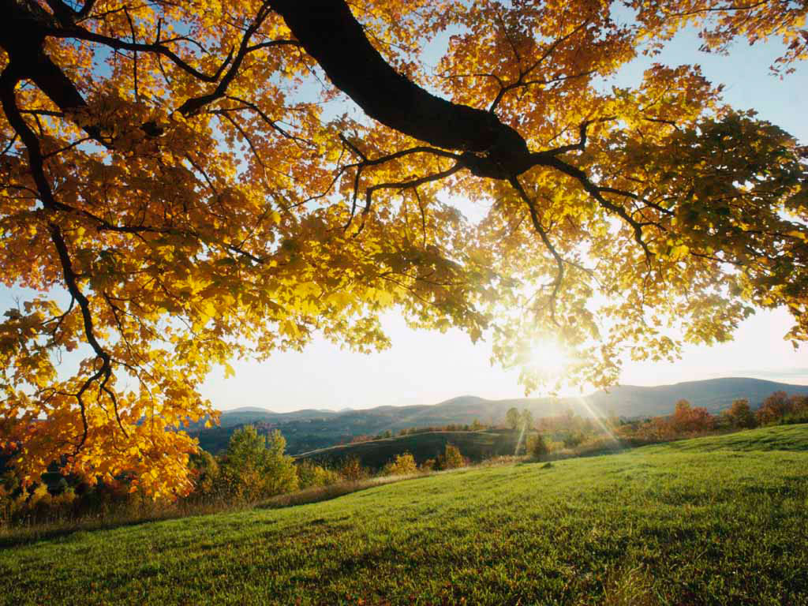
С
СПАСИБО ЗА ВНИМАНИЕ!
СПАСИБО ЗА УРОК!

